Slide 1
介護BCP
サポートラインKAGAWA オリジナル特別講座
《2022/10/26 入所編》
株式会社BCPJAPAN 代表取締役山口泰信
info@bcpjapan.jp

Slide 2
今日のレジメ（９０分）
介護BCPを作成する中の入所施設の特徴を学ぶ(座学)
机上訓練実施：コアメンバーで実施（イメージ訓練）

Slide 3
介護BCPを作成する中の入所施設の特徴を学ぶ(座学)
1 | 入所・訪問・通所の特徴（自然災害と新型コロナ対応）
2 | 生命維持など、緊急度が異なる利用者への最大の配慮とは
3 | 建屋が使える状況でインフラ停止で３日間をどう過ごすか
4 | 建屋が使えない場合の自社グループ内での対応方法
5 | 建屋が使えない状況での役所・ケアマネ・他社との連携
6 | 建屋が使え、電気と上水が使える場合の自社グループ施設からの受入
7 | 建屋が使え、電気と上水が使える場合の他社施設からの受入
8 | スタッフ自宅・家族が被災している場合の対応

Slide 4
厚生労働省：介護BCP作成リンク集
介護BCP（厚労省）
介護施設・事業所における業務継続ガイドライン等について
＜新型コロナウイルス感染症編＞
・新型コロナウイルス感染症発生時の業務継続ガイドライン
・様式ツール集
・感染症ひな形（入所系） ・感染症ひな形（通所系） ・感染症ひな形（訪問系）
【例示入り】＜R3年度 NEW！＞
・感染症ひな形（入所系） ・感染症ひな形（通所系） ・感染症ひな形（訪問系）
＜自然災害編＞
・自然災害発生時の業務継続ガイドライン
・自然災害ひな形
【例示入り】＜R3年度 NEW！＞
・自然災害ひな形（共通） ・自然災害ひな型（サービス固有）

Slide 5
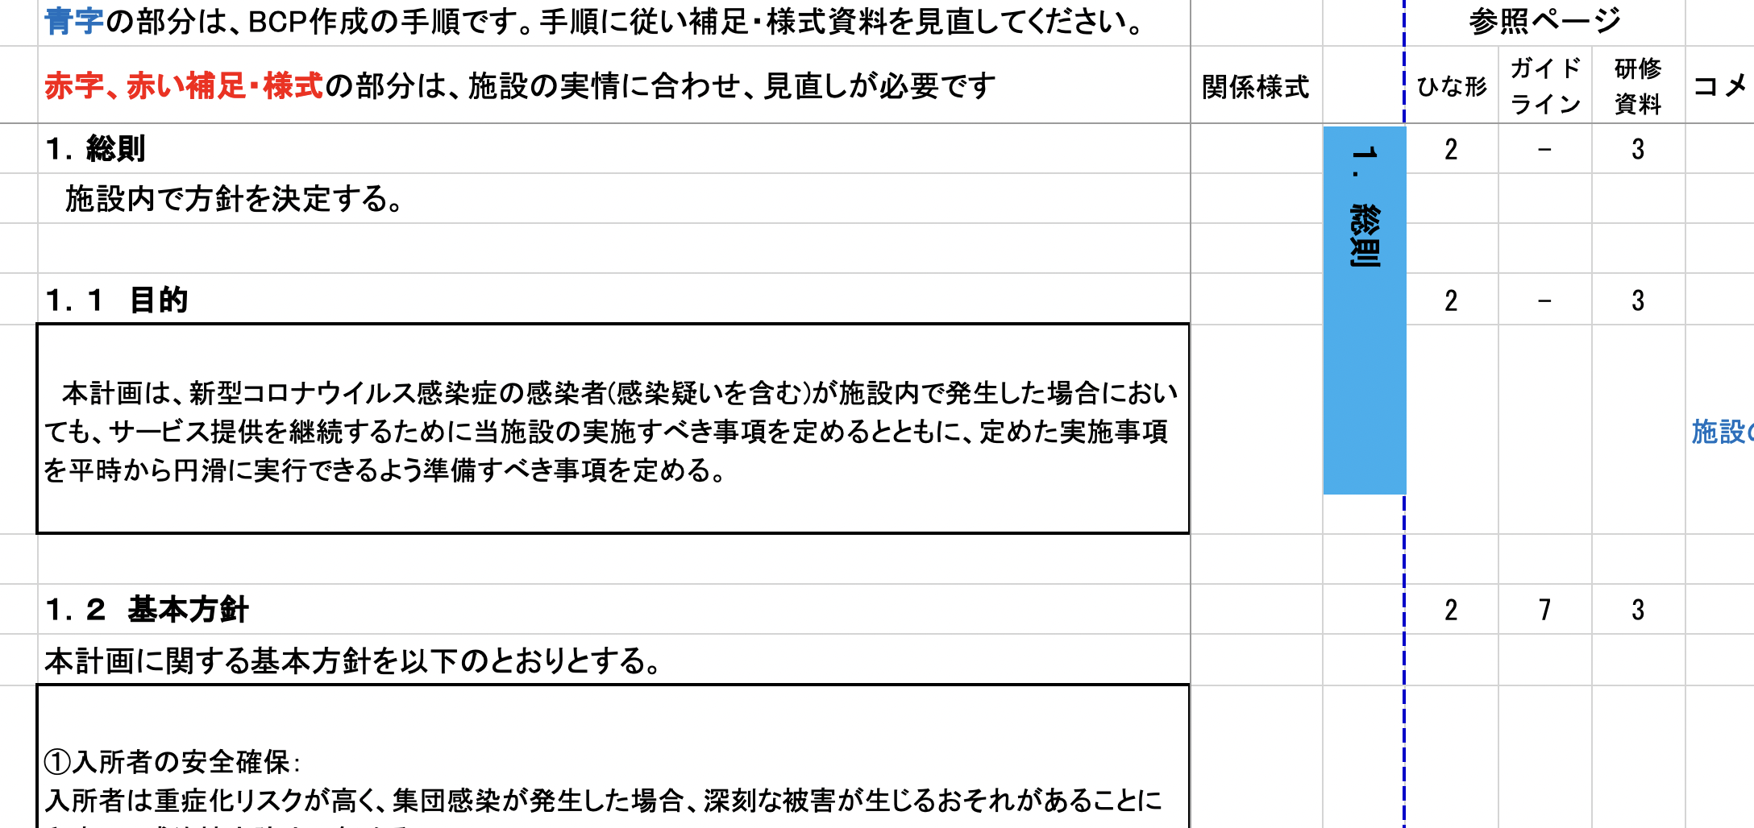
エクセルの入力フォーム

Slide 6
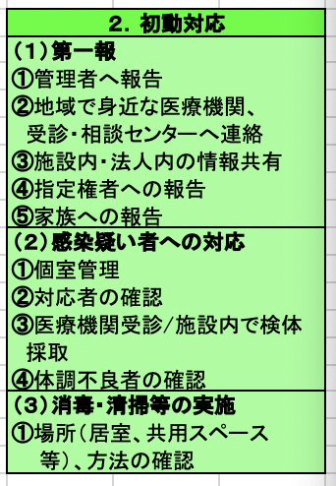
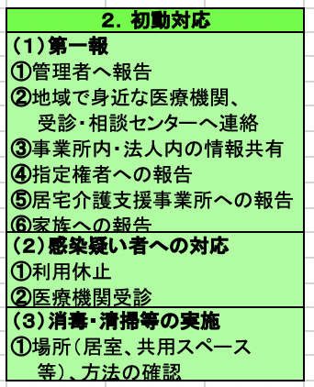
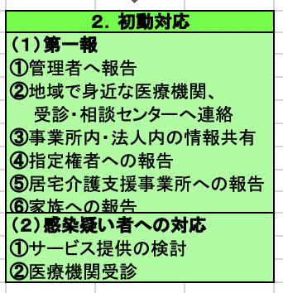
新型コロナ感染症：入所・通所・訪問の特徴
入所
通所
訪問

Slide 7
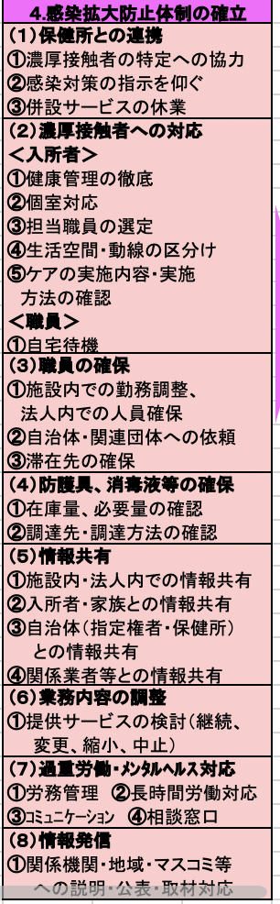
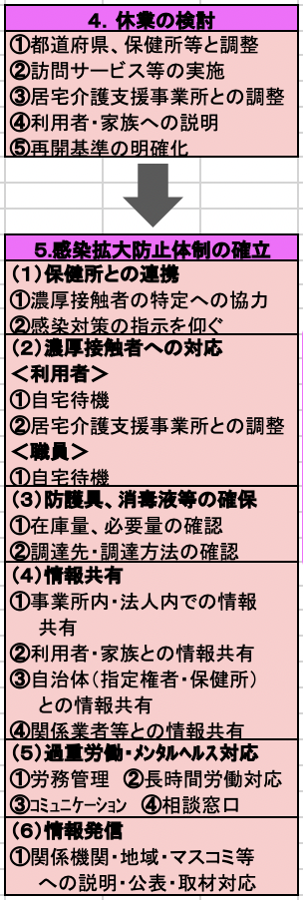
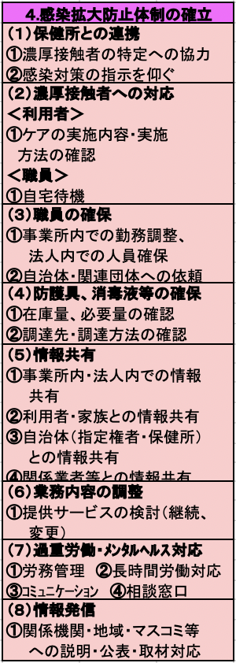
入所
通所
訪問

Slide 8
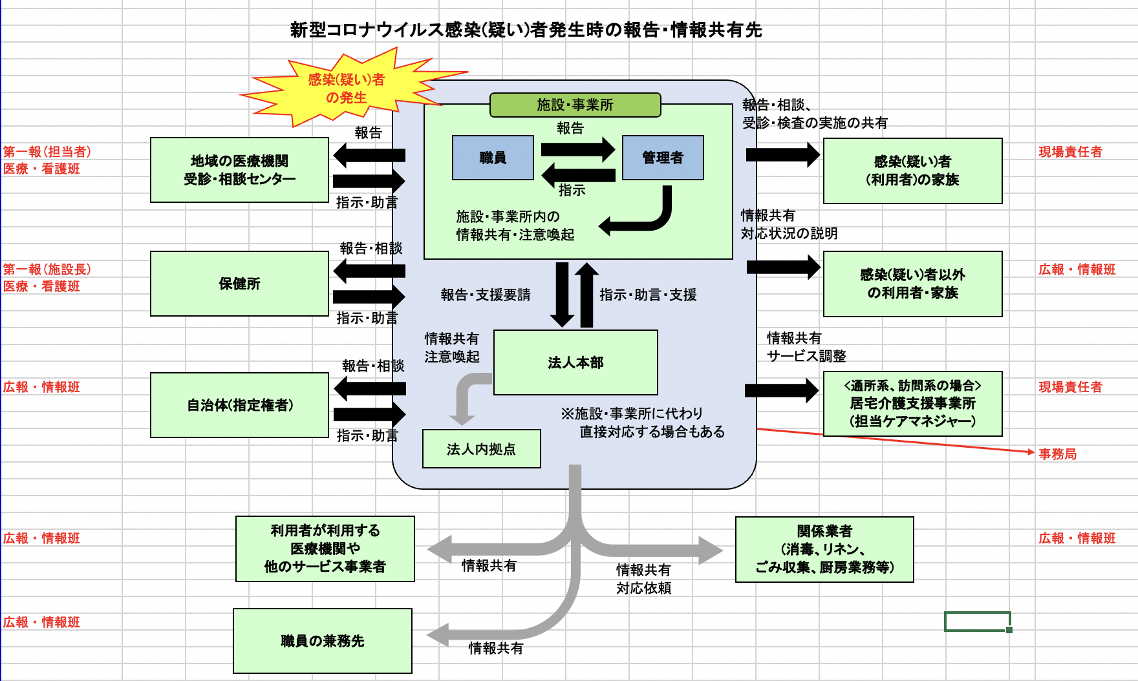

Slide 9
タイミングの基準が必要 → 状況により変化していく
保健所＆ケアマネとの情報交換が重要
訪問介護（居宅）
中止のタイミング
デイ（通所）
中止のタイミング
ホーム（入所）
継続が必須

Slide 10
移籍してきた人の入所ホーム受入
ショートステイからデイケアへ戻る時

Slide 11
新型コロナ感染対応
利用者受入時の基準
基準：
新規３日（抗原検査３日前＋当日）
他からの移籍：翌日：個室隔離対応
または、５日後の入所
感染施設からの移籍：１週間後
スタッフ感染
基準：陽性・濃厚接触１名→休ませる
スタッフは検温の回数を増やす
健康状態によりそのまま勤務活動
PCR陽性１名（スタッフor利用者）
関わった者全員のPCR
陽性利用者→個室対応（ゾーニング）
陽性スタッフ→無症状なら勤務継続
利用者感染発見
基準：PCR陽性１名
即時自主停止or保健所へ連絡３日停止
一人暮らし利用者の自宅へ出来るだけ食料届ける。点数になる。（ケアマネ後報告）
サービスの継続
（縮小・個室）
停止・休業
収束後の売上維持
・適切な対応を行なった企業はケアマネからの印象が良い
通常再開
訪問介護支を紹介

Slide 12
中止しても訪問介護・安否確認の継続
利用者の信頼・点数（売上）を確保
↓
ほったらかしておくと別の施設に移籍
↓
売り上げ減少

Slide 13
厚生労働省：介護BCP作成リンク集
介護BCP（厚労省）
介護施設・事業所における業務継続ガイドライン等について
＜新型コロナウイルス感染症編＞
・新型コロナウイルス感染症発生時の業務継続ガイドライン
・様式ツール集
・感染症ひな形（入所系） ・感染症ひな形（通所系） ・感染症ひな形（訪問系）
【例示入り】＜R3年度 NEW！＞
・感染症ひな形（入所系） ・感染症ひな形（通所系） ・感染症ひな形（訪問系）
＜自然災害編＞
・自然災害発生時の業務継続ガイドライン
・自然災害ひな形
【例示入り】＜R3年度 NEW！＞
・自然災害ひな形（共通） ・自然災害ひな型（サービス固有）

Slide 14
資料
「介護施設・事業所における新型コロナウイルス感染症発生時の業務継続ガイドライン」PDF形式：4.0MB
■【施設系】介護職員のための感染対策マニュアル［PDF形式：約4.1MB］
■【通所系】介護職員のための感染対策マニュアル［PDF形式：約4.6MB］
■【訪問系】介護職員のための感染対策マニュアル［PDF形式：約3.4MB］
新型コロナウイルス感染症について（厚生労働省）
https://www.mhlw.go.jp/stf/seisakunitsuite/bunya/0000164708_00001.html
災害対応マニュアル【第４版】（（一社）日本介護支援専門員協会）
https://www.jcma.or.jp/?p=21089

Slide 15
建屋が使えない時 保健所＆ケアマネとの情報交換が重要
訪問介護（居宅サービス）
自宅が住めない
避難所・入所・ショートステイ
デイ（通所）
訪問介護
ホーム（入所）
避難所 or 別施設

Slide 16
災害発生 行動
送迎車両の維持・自家用車
自然災害避難対応
避難
帰宅
屋内避難（居間・上階）
敷地内の別棟避難
外へ避難
（徒歩・車両）
家族のお迎え
送迎バス
スタッフ自家用
修理・復旧計画
避難所での生活
自宅or近辺の避難所
安否・介護の継続

Slide 17
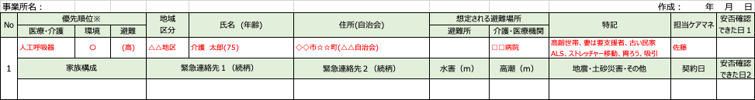
訪問介護・訪問看護 利用者一覧表
ケアマネジャー担当先一覧
津波・築年数・戸建・マンション・アパート

Slide 18
机上訓練 （ディスカッション）
1 | 大地震発生の初動対応を机上で実施
2 | 利用者の優先順位を決定する（利用者リスト・入居配置図）
3 | 施設の中での二次災害防止について（設備リスト）
4 | 避難が必要か待機にするかの判断
5 | トイレの対応
6 | グループ内での情報連携（実施方法とタイミング）
7 | 利用者家族への連絡（実施方法とタイミング）
8 | 社員家族への連絡（実施方法とタイミング）
9 | 近隣被災者の救助・受入

Slide 19
1 スタッフの安否確認
2 利用者への安否確認の優先順位
3 施設とスタッフのハザードマップ確認
4 利用者のハザードマップ
5 スタッフ防災訓練
6 利用者を巻き込んだ防災訓練

Slide 20
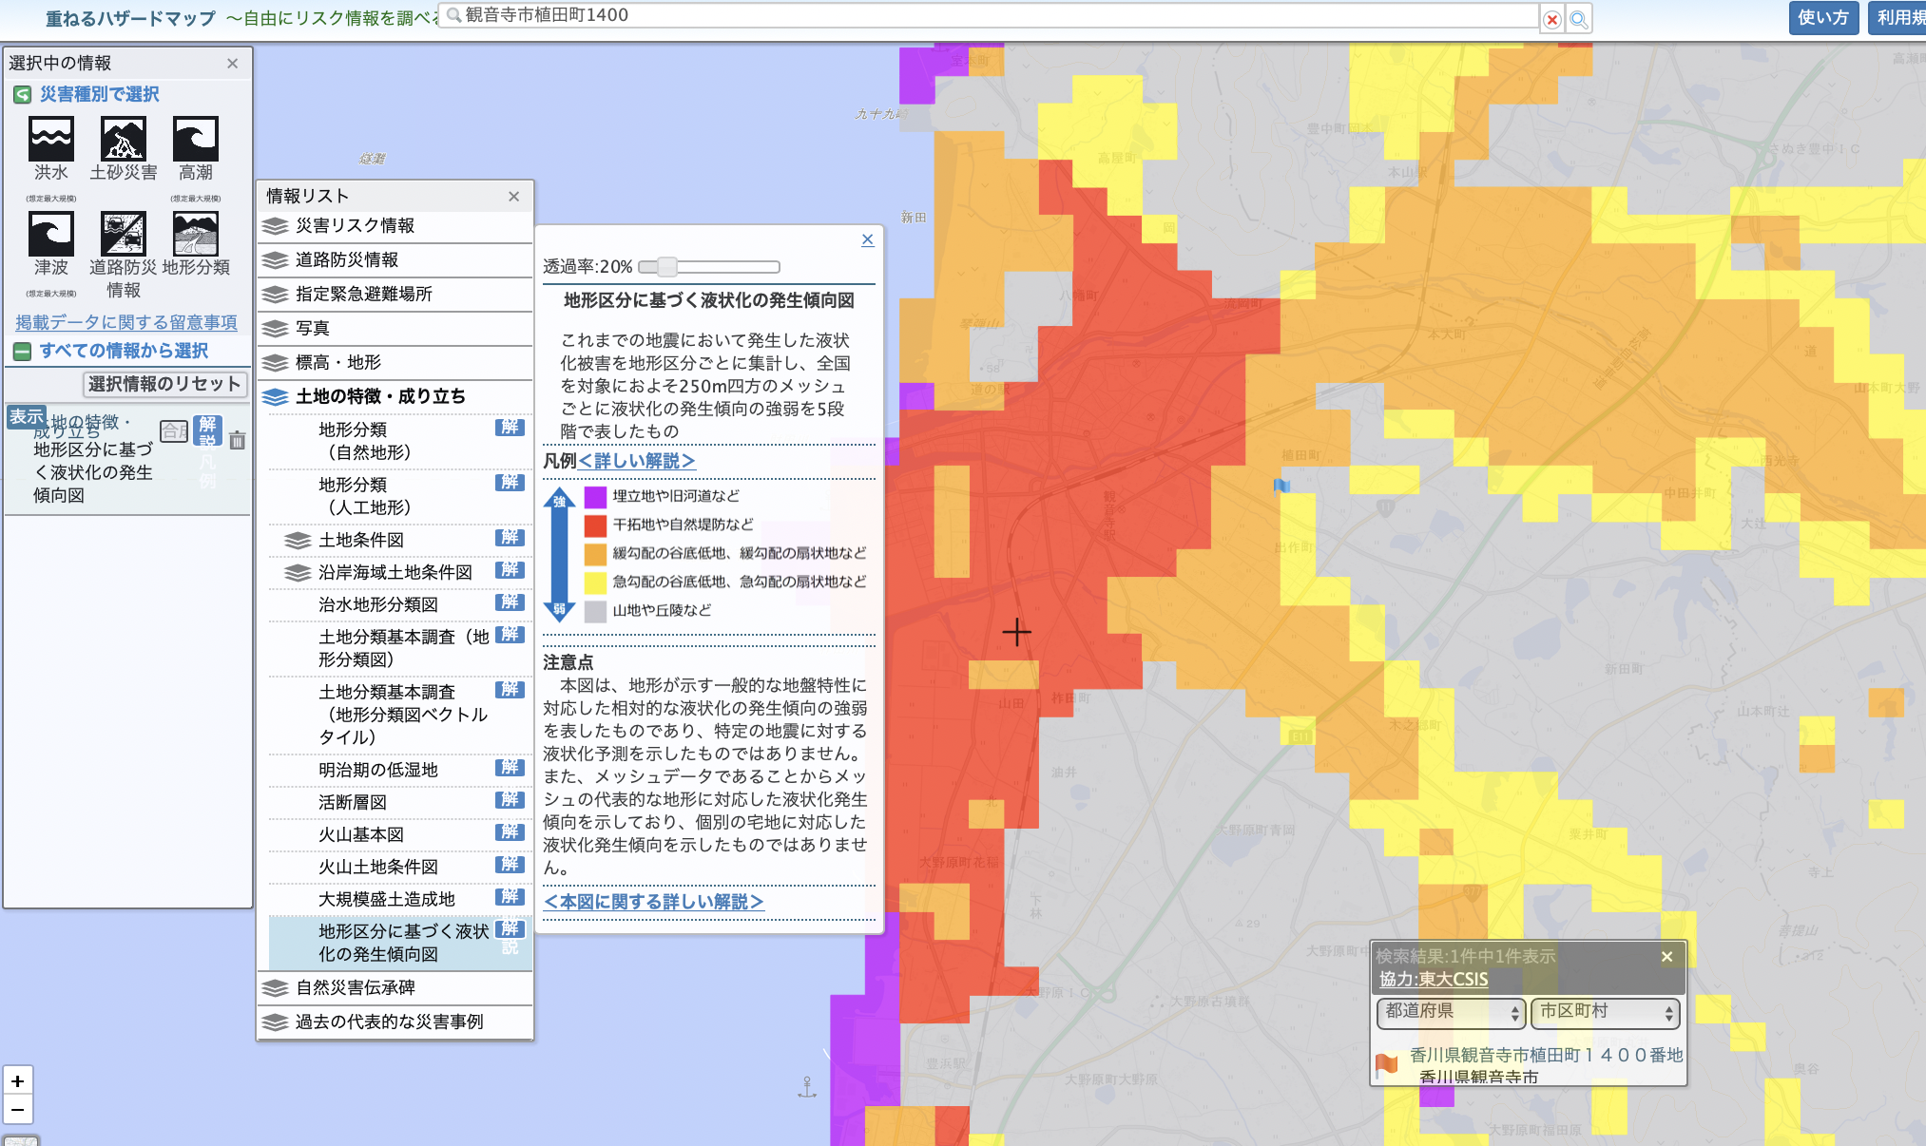
液状化（重ねるハザードマップ）

Slide 21
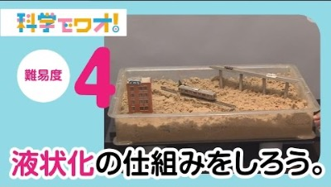

Slide 22
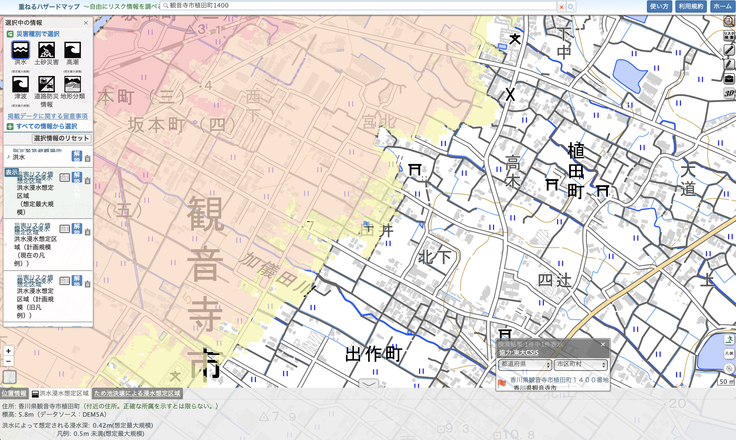
洪水（重ねるハザードマップ）

Slide 23
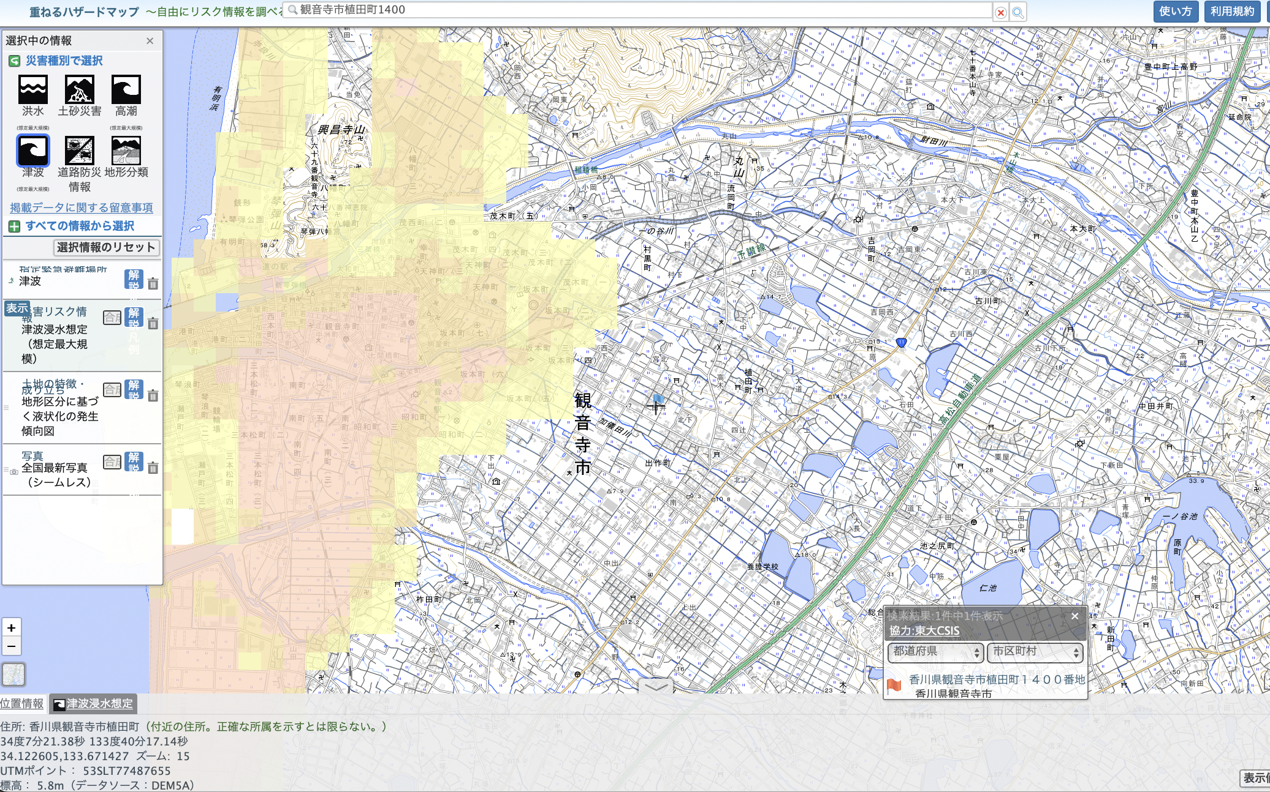
津波（重ねるハザードマップ）

Slide 24
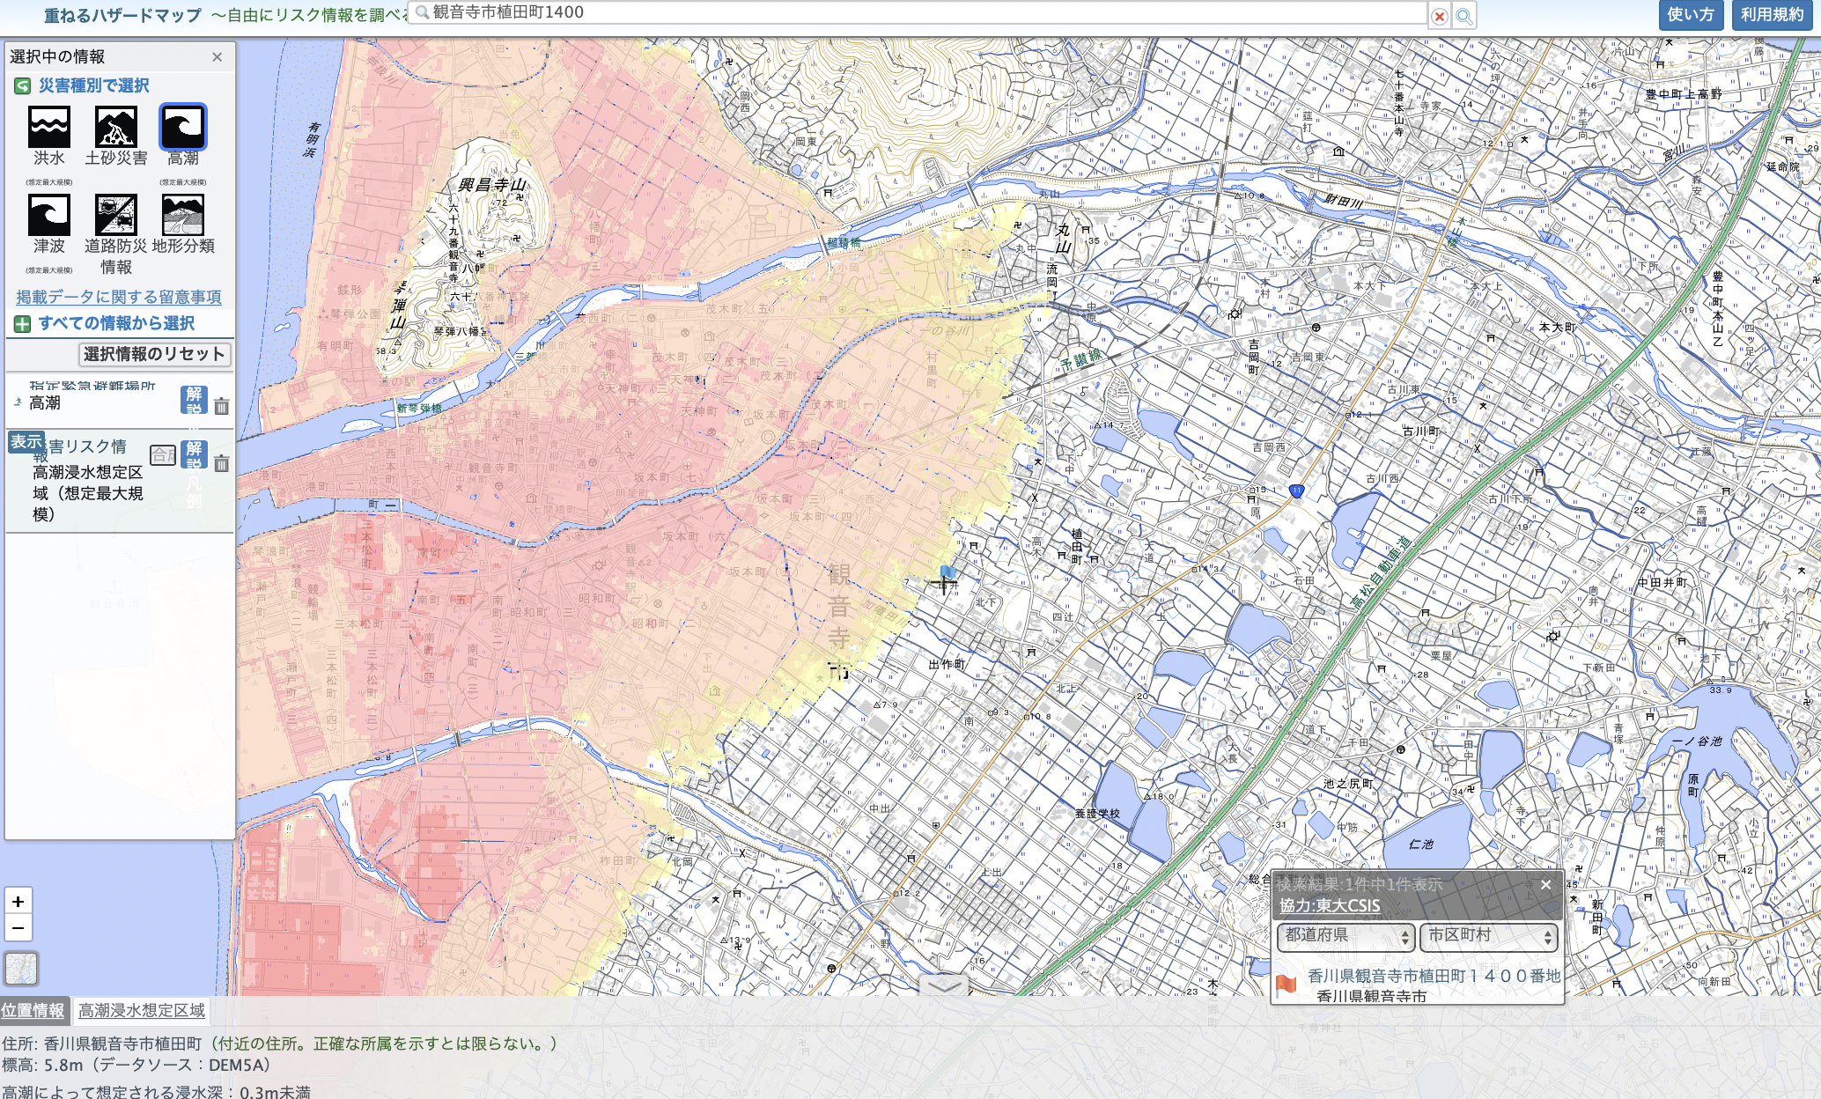
高潮（重ねるハザードマップ）

Slide 25
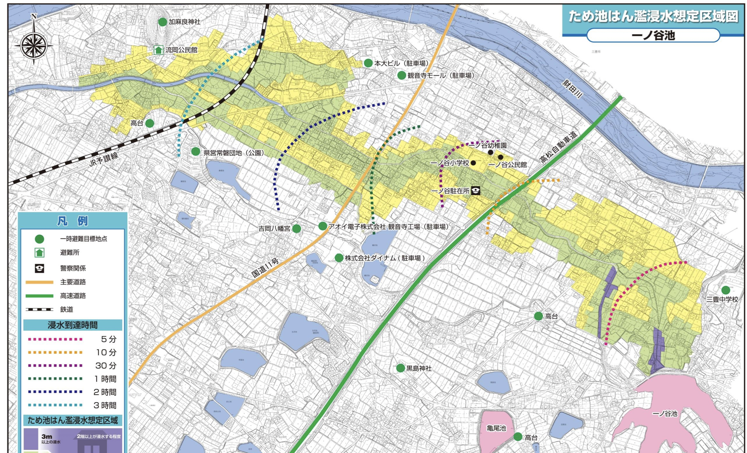
ため池
https://www.bousai-kagawa.jp
「ハザードをクリック」

Slide 26
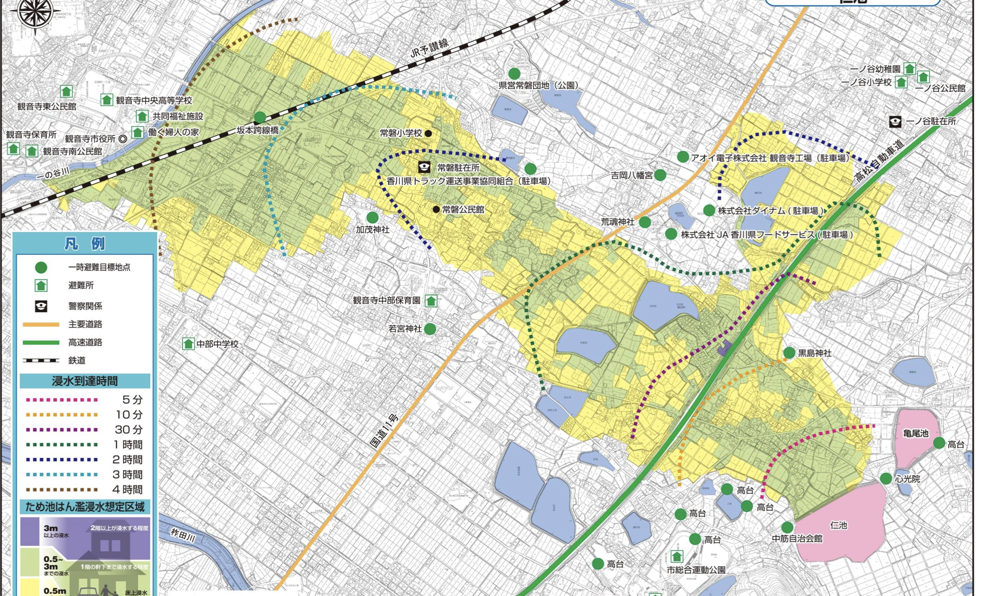
ため池

Slide 27
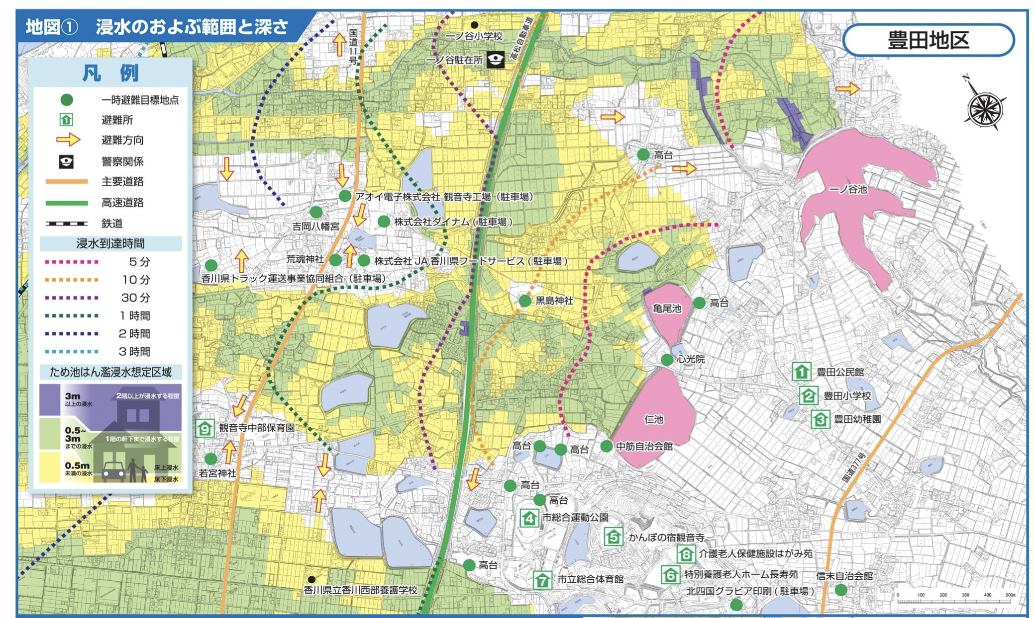
ため池

Slide 28
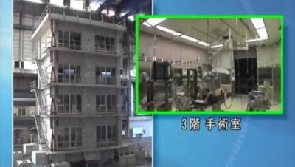
国立研究開発法人NIED防災科学研究所

Slide 29
ディスカッション

Slide 30
介護BCPを作成する中の入所施設の特徴を学ぶ(座学)
1 | 入所・訪問・通所の特徴（自然災害と新型コロナ対応）
2 | 生命維持など、緊急度が異なる利用者への最大の配慮とは
3 | 建屋が使える状況でインフラ停止で３日間をどう過ごすか
4 | 建屋が使えない場合の自社グループ内での対応方法
5 | 建屋が使えない状況での役所・ケアマネ・他社との連携
6 | 建屋が使え、電気と上水が使える場合の自社グループ施設からの受入
7 | 建屋が使え、電気と上水が使える場合の他社施設からの受入
8 | スタッフ自宅・家族が被災している場合の対応

Slide 31
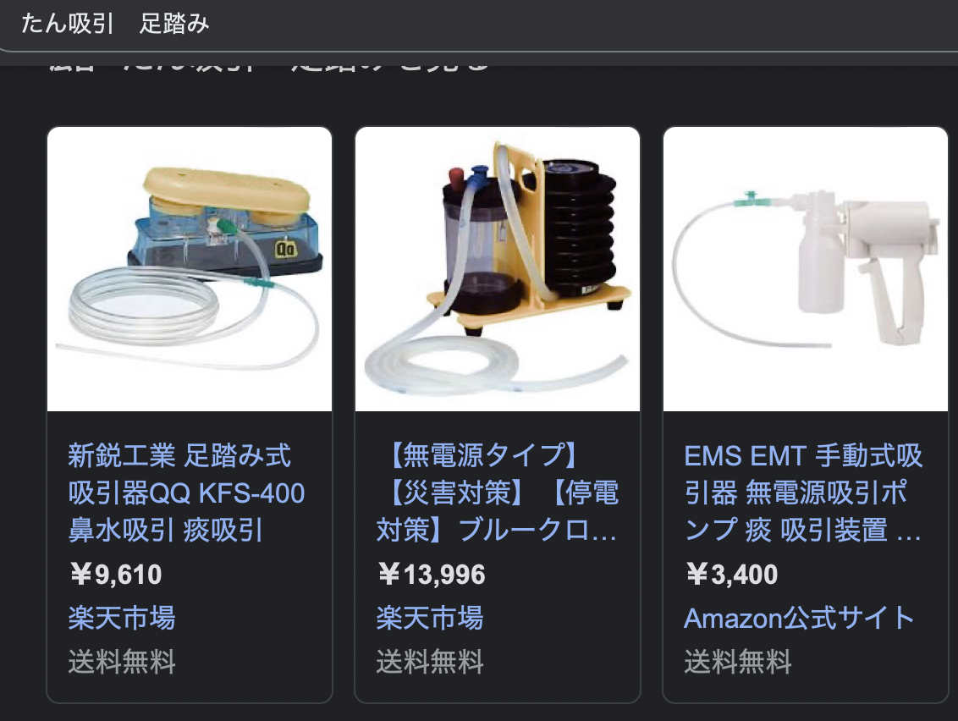

Slide 32


ご清聴ありがとうございました。 amazon・楽天book
好評発売中！
第２刷発行（2022/3/8）
スタッフ30名以下の介護事業の
「防災BCP」
株式会社BCPJAPAN
代表取締役山口泰信

